Slide 1

（一）变量
变量的含义：
变量是存储数据的容器，换句话说是变量是用于保存值的占位符。
变量的声明：
（1）var声明
（2）let声明
let所声明的变量，只在let命令所在的代码块（块级作用域）内有效。
块级作用域

Slide 2


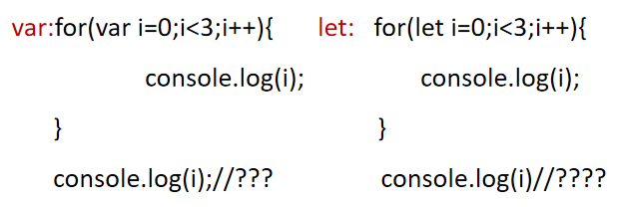
块级作用域：
简单的理解如果一段代码是由一个大括号包裹起来的，那么这个大括号里面就是一个块级作用域。
用法：
let a = 1;
特点：
①不允许重复声明
②不存在变量提升
问题与思考？

Slide 3
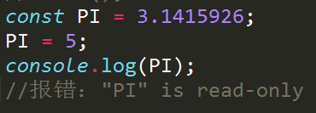

（3）const声明
定义：const声明一个只读的常量。一旦声明，常量的值就不能改变。
注意：const声明的变量不得改变值，这意味着，const一旦声明变量，就必须立即初始化，不能留到以后赋值。

Slide 4

问题与思考？
const obj={
a:1
}
obj.b=2;
console.log(obj);//???
会报错吗？？？

Slide 5
（二）数据类型
基本数据类型
（1）Undefined类型
（2）Null类型
（3）Boolean类型
（4）Number数据类型
（5）String数据类型
（6）Symbol数据类型
问题与思考？
不同的数据类型怎么相互转换？

Slide 6
（1）Undefined类型
值：undefined
变量声明了但未初始化则默认赋值为undefined
（2）Null类型
值：null
空对象指针，占位符
（3）Boolean类型
值：true false
将其他数据类型的值转化为布尔值：Boolean()方法

Slide 7

（4）Number类型
值：数字和NaN
将其他数据类型转换成Number数据类型：Number()
将字符串转换为数值：parseInt() parseFloat()
判断一个数在不在数值范围之内：isFinite()
NaN:非数值，利用isNaN()检测
ES6新增：
提供了二进制和八进制数值的新写法，分别用前缀0b(0B)和0o(0O)表示 如：0B110
ES6 在Number对象上，新提供了Number.isFinite()和Number.isNaN()两个方法。
ES6 将全局方法parseInt()和parseFloat()移植到Number对象上面，行为完全保持不变
Number.isInteger()用来判断一个数值是否为整数
新增指数运算符
十进制转其他进制：
十进制除以其它进制取余数，倒叙排列
其他进制转十进制：
进制按权展开求和

Slide 8
（5）String类型
值：用双引号或者单引号括起来的字符
将其他数据类型转换为字符串：String() 、toString()
字符串的属性以及方法：
属性：length
方法：charAt()、charCodeAt()、fromCharCode()、indexOf()、lastIndexOf()、split()、 concat()、trim()、search()、replace()、toLowerCase()、toUpperCase()、 substr()、slice()、substring()
ES6新增
①字符串可以被for...of遍历循环
②ES6引入模板字符串，用反引号(``)标识，可以换行，如果要嵌入变量，需将变量名写在${}中
③新增方法：codePointAt() String.fromCodePoint() includes() startsWith() repeat()

